Slide 2
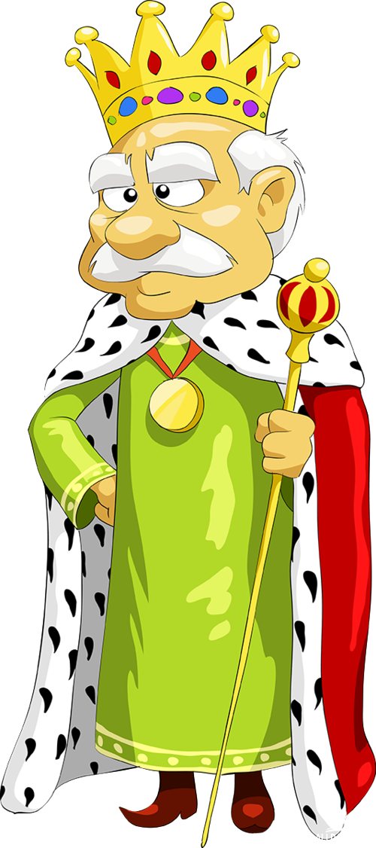
Король

Slide 3
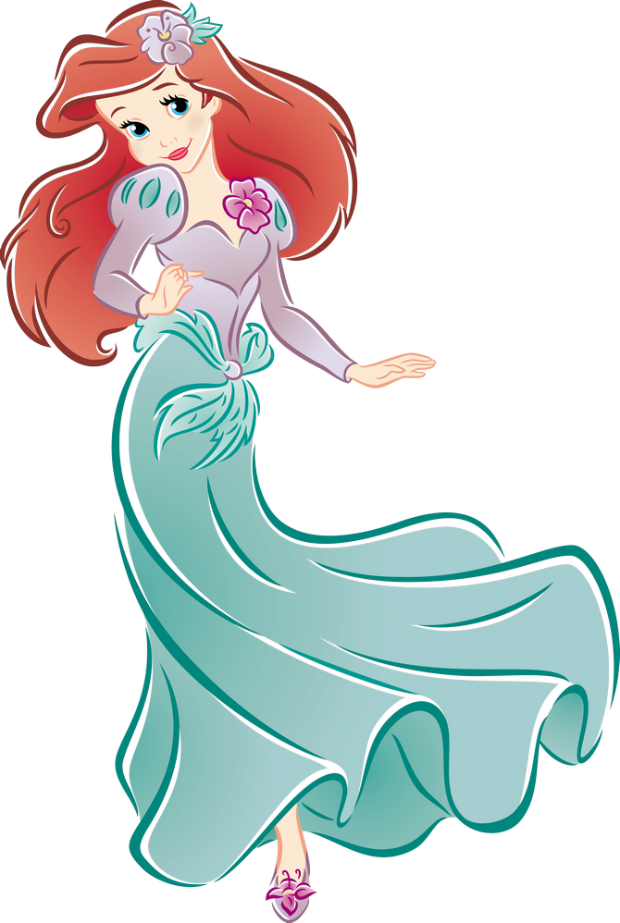
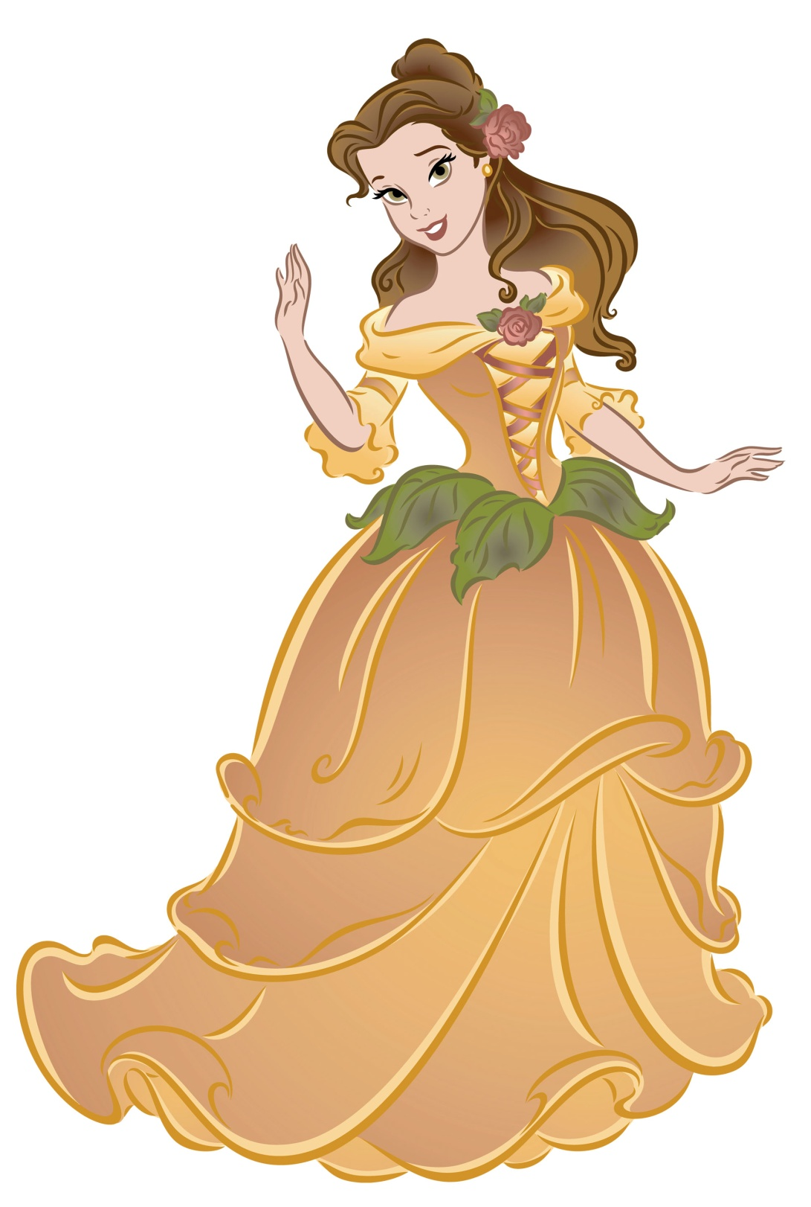

Slide 4
Тема: «Причастие и деепричастие. Подготовка по орфографии и пунктуации»

Slide 5
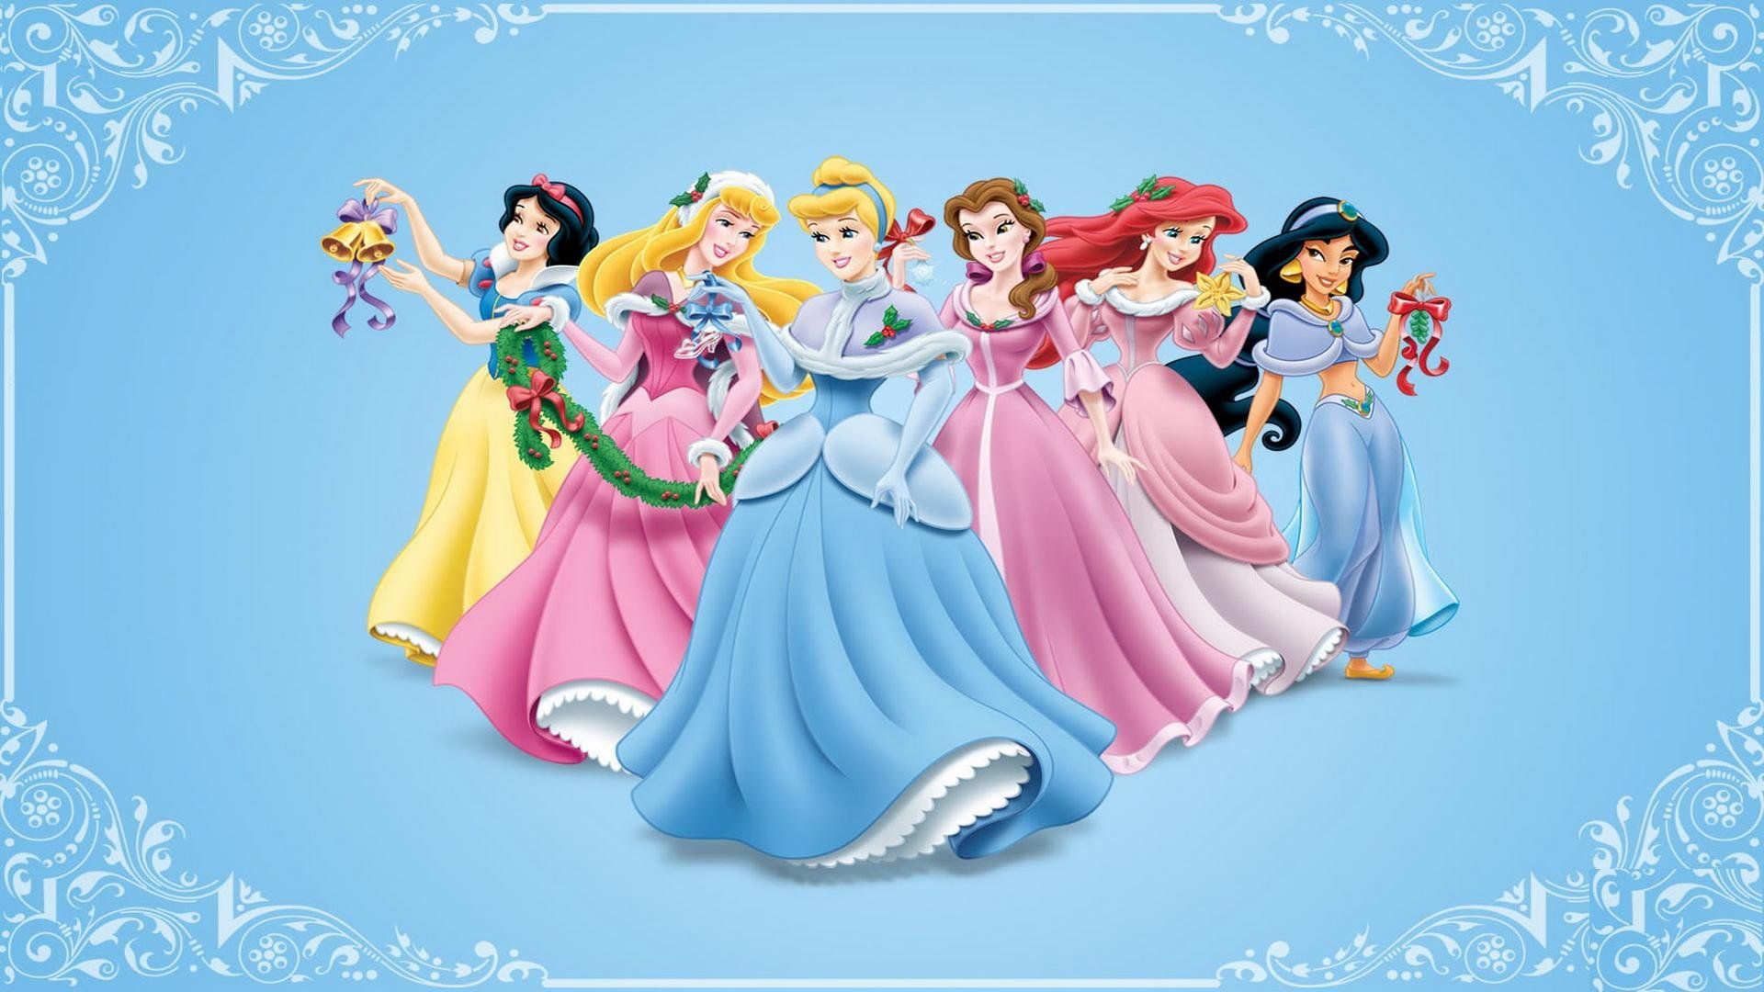

Slide 6
ГЛАГОЛ
причастие
П.п. Вид, время, возвратность
действительное сострадательное
Н.п. число, род, падеж
определение
деепричастие
Вид
Неизменяемость
обстоятельство

Slide 7
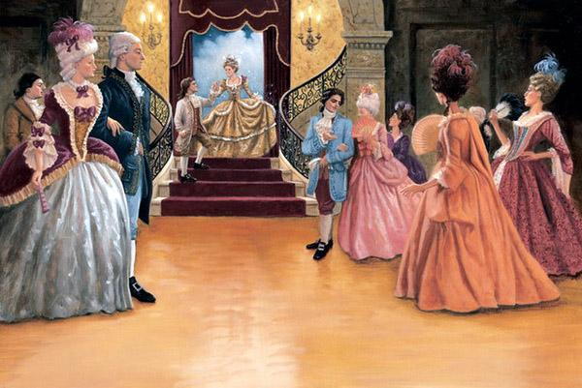
1. Принцесса Причастие получившая прекрасное воспитание и образование играла на пианино пела и танцевала.

Slide 8
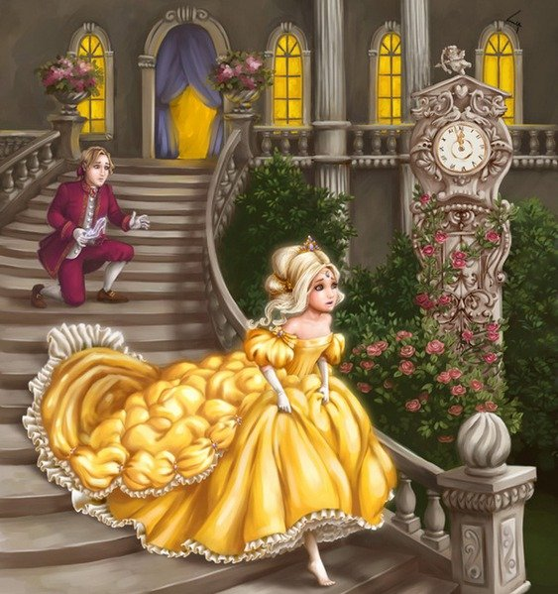
2. Принцесса Деепричастие предпочитая иногда побыть одна, убегала в сад и сидела там уединившись.

Slide 9
1. Принцесса Причастие, получившая (3) прекрасное воспитание и образование, играла на пианино, пела и танцевала.
2. Принцесса Деепричастие, предпочитая иногда побыть одна, убегала в сад и сидела, уединившись(3).

Slide 10
1.Получившая(какая?)- причастие, обозначает признак по действию;
2. От глагола получить +
-ВШ-
3. Н.ф. получивший
4. П.п.: действ., пр.вр., сов.в.
5. Н.п.. ед.ч., ж.р. И.п
6. Получившая (какая?) – в предложении является определением.
1. Уединившись (как?)– деепричастие, обозначает добавочное действие;
2. От глагола уединиться + -ВШИ-;
3. П.п.: несов.в., возвр., неизм.
4. Уединившись (как?) - в предложении является обстоятельством.

Slide 11
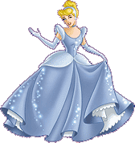
Вставьте в прилагательные и причастия Н или НН
У затопленных причалов, выстроившись вереницей, стояли просмолённые рыбацкие челны, на которых высились связанные невода, плетёные корзинки, длинные шесты, вёсла с отполированными рукоятками, жестяные вёдра, дубовые бочонки, окованные обручами, для пресной воды- всё, что может понадобиться во время лова.

Slide 12
НЕ слитно
Ненаписанное письмо,
нерешённая задача
НЕ раздельно
упражнение не выполнено,
не сломанная, а срезанная ветка,
не отправленное вовремя письмо,
не понял,
не терпел,
не зная,
не сделав,

Slide 13
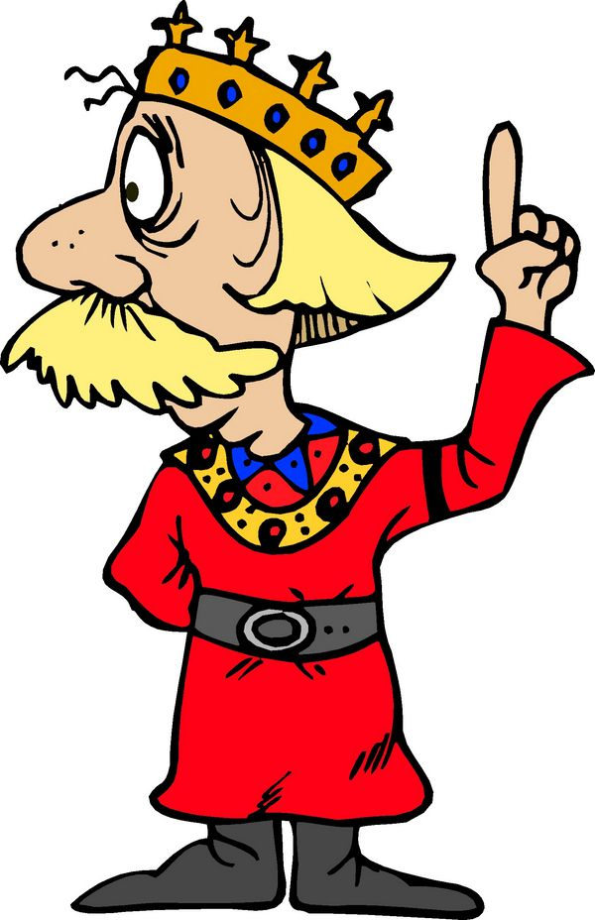
Не имея терпения,
ничему не научишься!

